Slide 1
Ўзбекистонда макроиқтисодий барқарорлик ва юқори иқтисодий ўсиш суръатларини таъминлаш йўналишлари
Ф. Насриддинов
Тошкент 2018

Slide 2
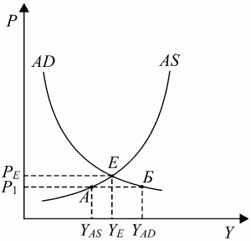
Макроиқтисодий мувозанат
Макроиқтисодий барқарорлик
?
Макроиқтисодий мувозанат бу - ялпи талаб ва ялпи таклифнинг мувозанатлашган ҳолати тушинилиб, ялпи талаб ва ялпи таклиф эгри чизиғининг кесишган нуқтаси тушунилади.
Макроиқтисодий барқарорлик бу –иқтисодий ўсиш, тўлиқ бандлик ва нахларни барқарорлик даражасини таъминлашга йўналтирилган давлат чора-тадбирлар мажмуаси тушунилади.

Slide 3
Макроиқтисодий барқарорликнинг асосий кўрсаткичлари
1.Аҳоли бандлиги (ишсизлик 5-6%);
-Тўлиқ бандлик бўлиши мумкинми? Ижобий ва сальбий томонлари;
- Меҳнат ресурсларининг ўсиши ҳам устунлик.
- Ўсиб бораётган меҳнат ресурсларини самарали бошқариш орқали, иқтисодиёт рақобатбардош-лигини ошириш;
- Нима учун янги иш ўринлари керак?

Slide 4
Бозорлар (фонд бозори, истеъмол товарлари бозори ва бошқалари
Истеъмол (жамғарма)
Корхона, ташкилот ва бошқалари
Даромад (иш хақи, тўловлар)
Иш ўрни
Бир тарафдан иқтисодиётга талаб яратилса, иккинчи тарафдан таклиф рағбатлантирилишига хизмат қилади

Slide 5
Макроиқтисодий барқарорликнинг асосий кўрсаткичлари
2.Иқтисодий ўсиш;
-барқарор ўсиш;
- аҳоли жон бошига ЯИМ ўсиши;
- аҳоли сонига ўсишига нисбатан тезроқ ўсиши;

Slide 6
Макроиқтисодий барқарорликнинг асосий кўрсаткичлари
3. Нархлар барқарорлиги (инфляция);
- аҳоли даромадлари тўлов қобилиятини сақлаш;
- бозорлардаги барқарорлик;
- инвесторлар ишончи;

Slide 7
Макроиқтисодий барқарорликнинг асосий кўрсаткичлари
4. Давлат бюджетини мувозанати (ЯИМ нисбатан 3% гача бўлган бюджет дефицити);
- бюджет даромадлари ва харажатларининг мувозанати;
- ижтимоий харажатларни тўлиқ молиялаштириш;
- инвестиция харажатларини қоплаш;
- бюджет тушумларини таъминлаш

Slide 8
Макроиқтисодий барқарорликнинг асосий кўрсаткичлари
5. Ташқи савдо сальдоси;
-ижобий сальдони таъминлаш;
- мамлакат иқтисодиёти рақобатбардошлигини ошириш;
- жахон бозорларида ўз ўрнини эгаллаш;
- олтин валюта захираларини ўсиши

Slide 9
Макроиқтисодий барқарорликнинг асосий кўрсаткичлари
6.Алмашув курси барқарорлиги.
- валюта бозоридаги барқарорлик;
- тадбиркорлар ва инвесторлар ишончини ошириш;
- экспортни қўллаб қувватлаш;
- инвестициялар, хусусан тўғридан-тўғри инвестицияларни рағбатлантириш.

Slide 10
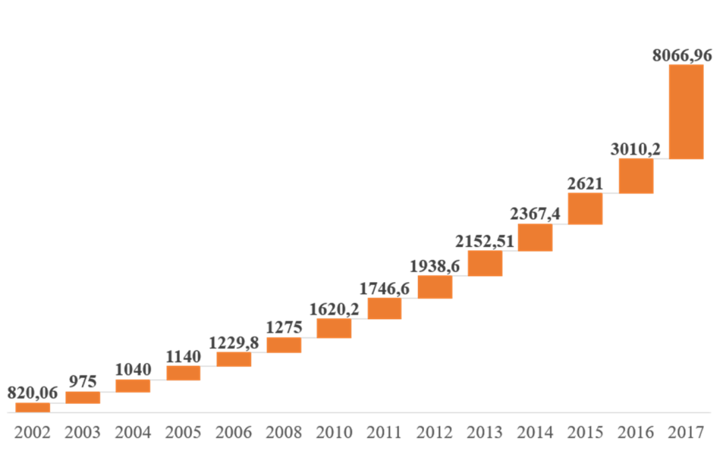
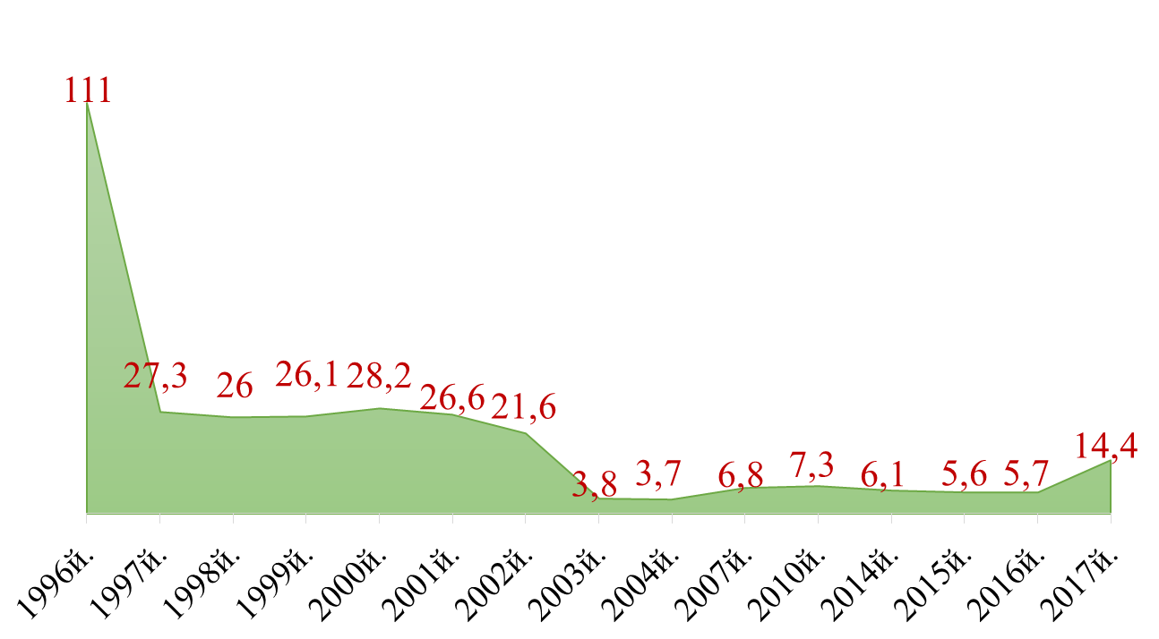
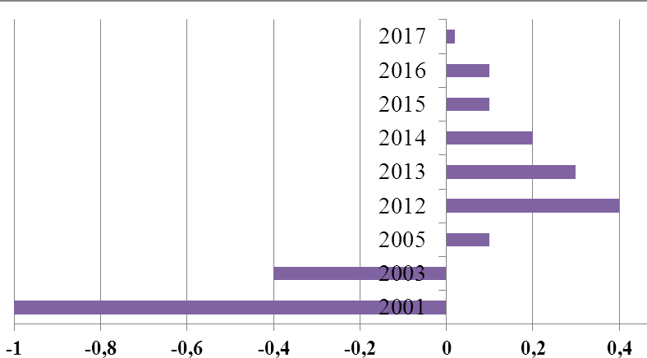
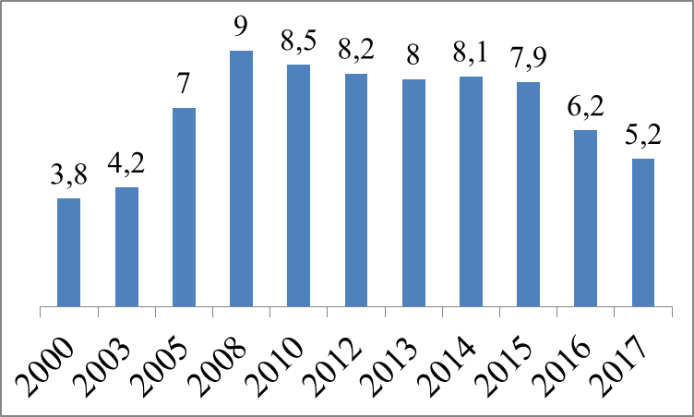
Ўзбекистон Республикасида макроиқтисодий барқарорлик
Инфляция
Алмашув курси
Бюджет сальдоси
Иқтисодий ўсиш

Slide 11
Нима учун иқтисодиётда ислоҳотлар олиб борилмоқда
?
Жаҳон молиявий-иқтисодий инқироздан кейинги даврда жаҳон бозори конъюнктурасининг ўзгариши;
Асосий савдо ҳамкор мамлакатларда иқтисодий турғунликни кузатилиши;
Жаҳон бозорида асосий экспорт товарлар нархининг кескин пасайиши;
Мамлакат иқтисодиётига хорижий капитал оқимининг қисқариши.
Тўлов баланси

Slide 12
Ўзбекистон ривожланишнинг янги босқичи шароитида макроиқтисодий моделини ўзгартириши
2017-2021 йилларда Ўзбекистон Республикасини ривожлантиришнинг бешта устувор йўналиши бўйича Ҳаракатлар стратегияси;
Валюта бозорини либераллаштириш (2017 5 сентябрь);
Энергия ресурслари нархини либераллашуви;
Ташқи савдо фаолиятини либераллашуви;
Хом-ашё ресурслар бозорини либераллашуви;
Солиқ тизими ислоҳоти;
Қишлоқ хўжалигидаги иқтисодий муносабатларни либераллашуви ва бошқалар.

Slide 13
Мамлакат макроиқтисодий моделини ўзгариши натижасида юзага келган хатарлар ва уларни бартараф этиш чора-тадбирлари
Хатарлар | Чора-тадбирлар
инфляция; аҳоли даромадларининг пасайиши аҳолининг ижтимоий ҳимояга муҳтож қатламини манфаатлари асосий тармоқ корхоналарининг молиявий беқарорлиги | асосий истеъмол товарларини импорт қилиш жамғармаси (100 млн. долл.); асосий истеъмол товарлари нархи барқарорлигини таъминлаш; божхона божлари ва тўловлари ставкаларини туширилиши; статистика шаффофлигини таъминлаш ва бошқалар;

Slide 14
Истиқболда нима белгиланяпти?
Давлат бошқаруви органларини фаолиятини номарказлаштириш;
Яширин иқтисодиёт масштабини қисқартириш;
Макроиқтисодий барқарорликни таъминлаш;
Рақобатдош молия бозорини шакллантириш;
Таркибий ўзгаришларни жадаллаштириш;
Энергоресурслар нархини либераллаштириш;
Қулай инвестицион муҳити ва соғлом рақобат муҳитини яратиш;
Миллий инновацион тизимини (таълим) яратиш.

Slide 15
ЭЪТИБОРИНГИЗ УЧУН РАХМАТ

